Slide 1
Задание
Определить признак
классификации
Зубенко Татьяна Николаевна
Образовательный портал «Мой университет» www/moi-universitet.ru
Виртуальная платформа Моего университета – www.moi-uni.ru

Slide 2
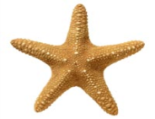
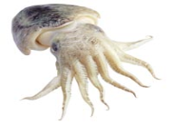
Задание: Расставьте признаки классификации
Классификация рыбы
Морские
Питающаяся
Нежирная
Тощая
Средней
упитанности
Пресноводные
Жирующая
Средней жирности
Проходные
Преднерестовая
Жирная
Упитанная
Полупроходные
Очень жирная
По упитанности
По физиологическому
состоянию
По образу жизни
По содержанию
жира

Slide 3
Используемые источники
Рыбы http://www.lenagold.ru/fon/clipart/r/ryb7.html

